Slide 1
Engenharia de Software
Qualidade de Software
Profa. Patricia Rucker de Bassi

Slide 2
Engenharia de Software
Elicitação de requisitos
Construção do software
Teste de Software
Qualidade de Software
Manutenção de Software
Projeto do software

Slide 3
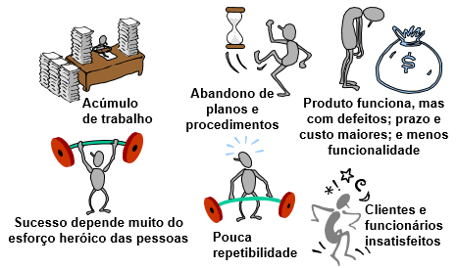
Situação atual da maioria das empresas de SW

Slide 4
Contextualização
Você estaria satisfeito com um nível de qualidade de 99,9%?
  20.000 prescrições médicas erradas por ano
  Beber água não confiável uma hora por mês
  Nenhum serviço telefônico durante 10 minutos por semana
  Falta de água e luz 10 horas por ano
  500 cirurgias incorretas por semana
  2.000 correspondências perdidas por hora

Slide 5
Contextualização
Globalização
  Novas exigências, alta competitividade, concorrência internacional
Qualidade como arma competitiva
  Equiparação com padrões internacionais, garantia de conformidade do produto, garantia da satisfação do cliente
No contexto dos sistemas de informação
  Garantia de conformidade do software com
  requisitos especificados qualidade de software

Slide 6
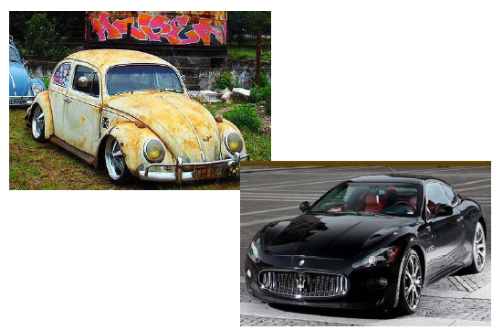
Qualidade

Slide 7
Qualidade
“Qualidade é o que faz o consumidor preferir o seu produto ao invés do produto do outro.”
(Campos, 1992)

Slide 8
Qualidade X Necessidade
“Necessidade é a expectativa quanto aos efeitos de um produto.”
“Um usuário não deseja um produto e sim os efeitos do uso do produto, que caracterizam suas necessidades.”

Slide 9
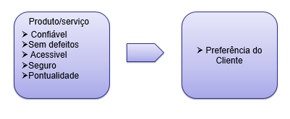
O que é Qualidade?
Conceito subjetivo que está relacionado às percepções de cada indivíduo:

Slide 10
O que é Qualidade?
“É atender plenamente os requisitos do cliente.”
“É superar a expectativa do cliente.”
“A totalidade das características de uma entidade que lhe confere a capacidade de satisfazer às necessidades explícitas e implícitas. “ (NBR ISO 8402)

Slide 11
O que é Qualidade?
“É atender plenamente os requisitos do cliente.”
“É superar a expectativa do cliente.”
“A totalidade das características de uma entidade que lhe confere a capacidade de satisfazer às necessidades explícitas e implícitas. “ (NBR ISO 8402)
As explícitas são os benefícios ofertados pelo produto ou serviço, ou seja, tudo quanto se estabelece em contrato ou na especificação de projetos, folhetos promocionais, material de propaganda, ou manuais de operação de equipamento, etc.
Necessidades implícitas são aquelas que se inserem na expectativa ou desejo do cliente.

Slide 12
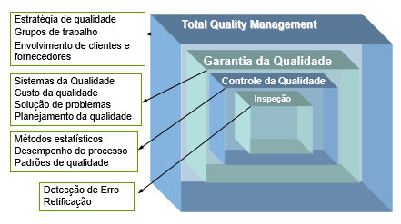
Evolução da qualidade

Slide 13
Controle da qualidade
X
Garantia da qualidade
Controle da qualidade
  Evita que produtos defeituosos sejam entregues aos clientes
  Natureza reativa
  Objetiva monitoração de processo e detecção e correção de defeitos
  Inspeção e testes.
Garantia da qualidade
  Tenta produzir software com uma baixa taxa de defeitos
  Natureza proativa
  Definição de procedimentos, padrões e treinamentos
  Gerência e melhoria de processo

Slide 14
Certificação da qualidade
Não basta que a qualidade exista, ela deve ser reconhecida pelo cliente
Deve existir uma certificação oficial emitida com base em um padrão
As certificações são dadas por instituições competentes
Exemplos:
  Selo SIF de qualidade de produtos alimentícios
  Selo ABIC de qualidade do café
  Classificação da rede hoteleira
  Classificação dos restaurantes

Slide 15
Custos da Qualidade
Custos de falhas e correção
  Custos de refazer atividades devido a erros na execução do processo ou no produto
Custos da prevenção
  Atividades de planejamento e implementação de sistemas da qualidade
Custos de avaliação/certificação
  Verificação no processo de produção

Slide 16
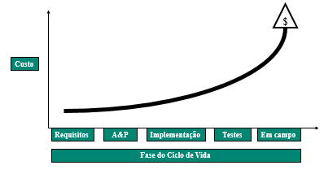
Custo da correção de defeitos de SW

Slide 17
Qualidade de Software
O principal objetivo da ES é ajudar a produzir software de qualidade
Empresas que desenvolvem software de qualidade são mais competitivas
Empresas que utilizam software de alta qualidade podem, em geral, oferecer um melhor serviço ao seu cliente final.

Slide 18
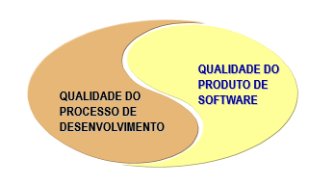
Qualidade de software: processo X produto

Slide 19
Normas e Modelos de Qualidade de SW
Produto
  Normas
    ISO 9126 – norma para qualidade de produtos de software
    ISO 14598 – guias para avaliação de produtos de software
    ISO 25000 (SQuaRE - Software Quality Requirements and Evaluation) – reformulação da ISO 9126+14598
Processo
  Normas
    ISO 90003 – diretrizes para aplicação da norma ISO 9001 ao desenvolvimento, fornecimento e manutenção de software
    ISO 12207 – processos de ciclo de vida do software
    ISO 15504 (SPICE) – projeto da ISO/IEC para avaliação dos processos de desenvolvimento de software
    ISO 330XX – série de normas em substituição à série ISO 15504
  Modelos
    CMMI – Capability Maturity Model Integrated – modelo que estende o CMM para avaliação de processos de software
    MPS.BR – Modelo Brasileiro de qualidade de processo de software – baseado nas normas ISO 12207 e ISO 330XX e no modelo CMMI

Slide 20
Qualidade de Produto de Sistemas de Software - SQuaRE
  ISO/IEC 25000 (SQuaRE - Software Quality Requirements and Evaluation)
  Confiabilidade
  Segurança
  Manutenibilidade
  Portabilidade
  Adequação funcional
  Eficiência de desempenho
  Compatibilidade
  Usabilidade

Slide 21
Atividade
Pesquisar e identificar o que cada uma das áreas do SQUARE realiza em relação a qualidade de software:
  ISO/IEC 25000 (SQuaRE - Software Quality Requirements and Evaluation)
  Confiabilidade
  Segurança
  Manutenibilidade
  Portabilidade
  Adequação funcional
  Eficiência de desempenho
  Compatibilidade
  Usabilidade
Atividade individual.
Postar até o final da aula de hoje nas Tarefas do Teams.

